Slide 1
PALEONTOLOJI
9. Hafta
M.Görmüş

Slide 2
Konular
Molluska
Bivalvia genel özellikleri
Seçilmiş bivalv cinsleri

Slide 3
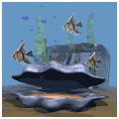
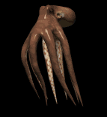
Molluska

Slide 4
Bivalvia
http://animaldiversity.ummz.umich.edu/site/resources/
Grzimek_inverts/Bivalvia/Mytilus_edulis.jpg/view.html

Slide 5
Midyenin büyüklüğüne dikkat ediniz

Slide 6
http://www.palaeos.com/Invertebrates/Molluscs/Bivalvia/Bivalvia.html

Slide 7
http://www.palaeos.com/
nvertebrates/Molluscs/Bivalvia/
Bivalvia.html

Slide 8
Bivalvia ile eş anlamlı kelimeler
Lamellibranş
Pelesipod
Çift kavkılılar
Balta ayaklılar
Midyeler
http://animaldiversity.ummz.umich.edu/site/resources/Grzimek_inverts
/Bivalvia/v02_id345_con_bivanat.jpg/view.html

Slide 9
Önemli terimler
UMBO: Kavkının büyümesi sırasındaki ilk kısım
ÇENGEL: Bükümlü kısım
SAĞ KAVKI : Çengel önde tutulduğunda sağda kalan kavkı
SOL KAVKI: Çengel önde tutulduğunda solda kalan kavkı
ANTERİYÖR: Ağızın bulunduğu taraf, ön taraf
POSTERİYÖR: Anüsün bulunduğu taraf, arka taraf
DORSAL TARAF (Sırt): Çengelin olduğu kısım
VENTRAL TARAF (Karın): Ayakların çıktığı kısım
LİGAMENT: İki kavkıyı birleştiren boynuzumsu madde
MENTEŞE LEVHASI: İki kavkının birleşim yeri
KARDİNAL DİŞLER: Çengelin altındaki iri diş ve diş çukurları
YAN DİŞLER: Menteşe levhasındaki diğer diş ve diş çukurları
PALİAL ÇİZGİ: Yumuşak kısmın kavkı üzerinde bıraktığı iz
PALİAL SİNUS: Kavkı üzerindeki girintili iz kısmı

Slide 10
Çift kas izli (kas izleri eşit) Çift kas izli (kas izleri eşit değil) Tek kas izli

Slide 11
http://www.palaeos.com/
nvertebrates/Molluscs/Bivalvia/
Bivalvia.html

Slide 13
http://animaldiversity.ummz.umich.edu/site/accounts/
classification/Bivalvia.html#Bivalvia

Slide 14
Nucula Cardiola Arca Glycymeris Pinna
Sil-G. Sil.-Dev. Orta Jura-G. Alt Kret.-G. A.Karb.-G.
Dış yüzey cilalı Dikdörtgen İnce uzun kavkı
Mytilus
Jura-G.

Slide 15
http://animaldiversity.ummz.umich.edu/site/resources/
Grzimek_inverts/Bivalvia/Mytilus_edulis.jpg/view.html

Slide 16
Rhaetavicula Daonella-
Halobia İnoceramus Ostrea
Üst Triyas Triyas Jura-Kretase Triyas-Güncel
Kavkılar eşit değil Diktörtgen kaba konsantrik süsler kalın kavkı
Arka kulakcık dar şekil, ışınsal kulakcık
Ve uzun süsler

Slide 17
http://animaldiversity.ummz.umich.edu/site/resources/
Grzimek_inverts/Bivalvia/Mytilus_edulis.jpg/view.html

Slide 18
Triyas-Güncel Triyas-Eosen Jura-Eosen

Slide 19
Üst Eosen-G. Triyas-G.
Jura-G.

Slide 20
http://animaldiversity.ummz.umich.edu/site/resources/
Grzimek_inverts/Bivalvia/Mytilus_edulis.jpg/view.html

Slide 21
Triyas-G. Triyas-Kretase Triyas Jura-A. Kretase
Tatlı sular

Slide 22
Ü. Triyas-G. Miyosen-G. Oligosen.-G. Eosen-G.
Acısu

Slide 23
Megalodon
Orta-Üst Devoniyen
Neomegaladon
Üst Triyas
Diceras
Üst Jurasik
Hippurites
Üst Kretase

Slide 24
http://www.palaeos.com/Mesozoic/Cretaceous/Aptian.html

Slide 25
http://www.ruhr-uni-bochum.de/sediment/rudinet/intro.htm

Slide 26
Vaccinites vesiculosus, Umman
http://www.ruhr-uni-bochum.de/sediment/rudinet/images/saiwbio.jpg

Slide 27
http://www.ruhr-uni-bochum.de/sediment/rudinet/images/saidraw.jpg

Slide 28
http://www.ruhr-uni-bochum.de/sediment/rudinet/images/saidraw.jpg

Slide 29
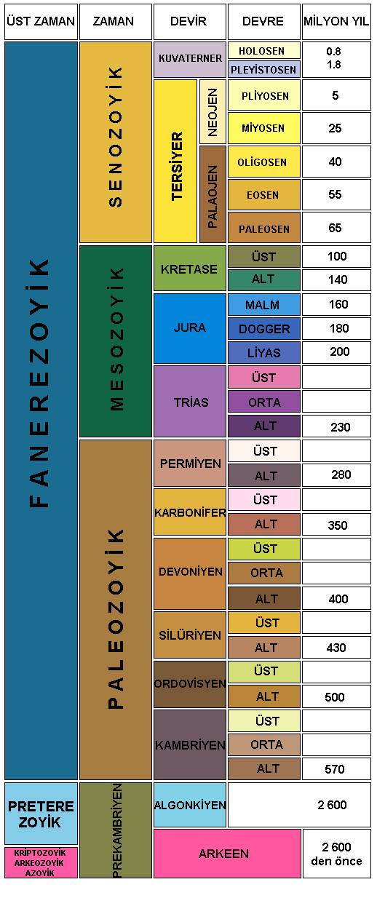
RUDİSTLER / INOCERAMIDLER
Halobia/Daonella
Neomegaladon

